Slide 1

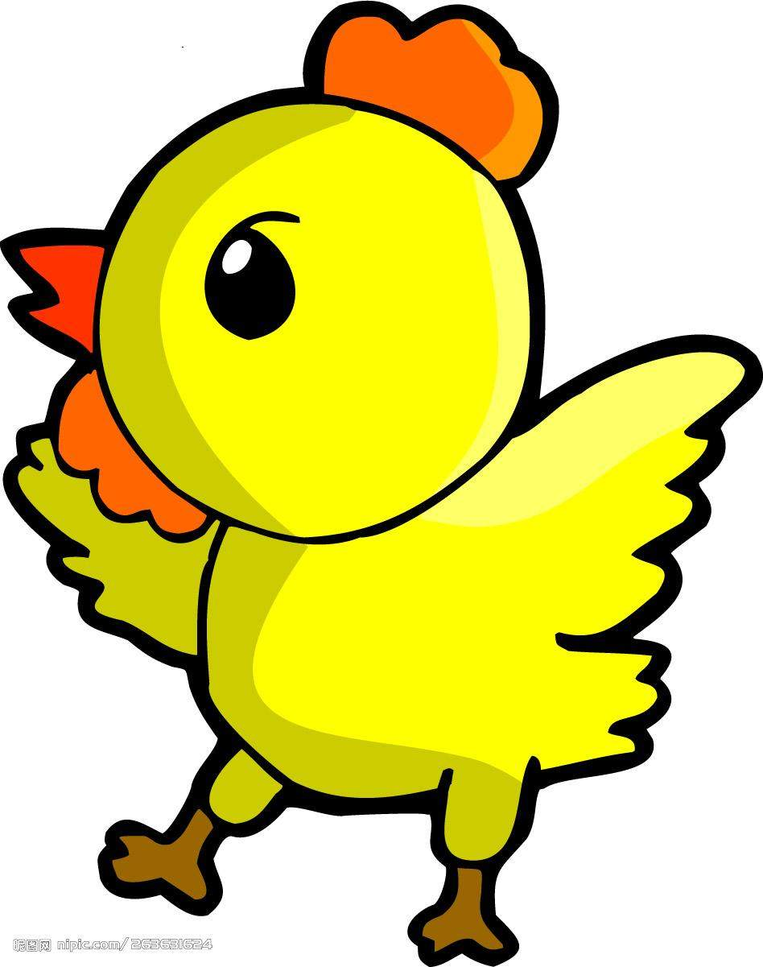

17 世界多美呀

Slide 2

17、世界多美呀

Slide 3
你有什么好办法记住它？
世
界

Slide 4
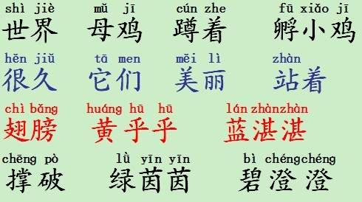
dūn

Slide 5

世界 母鸡 蹲着 孵小鸡
很久 它们 美丽 站着
翅膀 黄乎乎 蓝湛湛
撑破 绿茵茵 碧澄澄

Slide 6
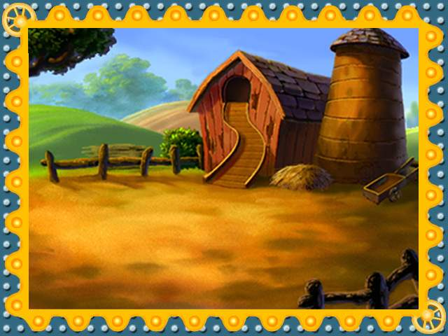
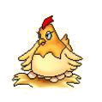

Slide 7
母鸡蹲着孵小鸡，一蹲蹲了许多天。

Slide 8
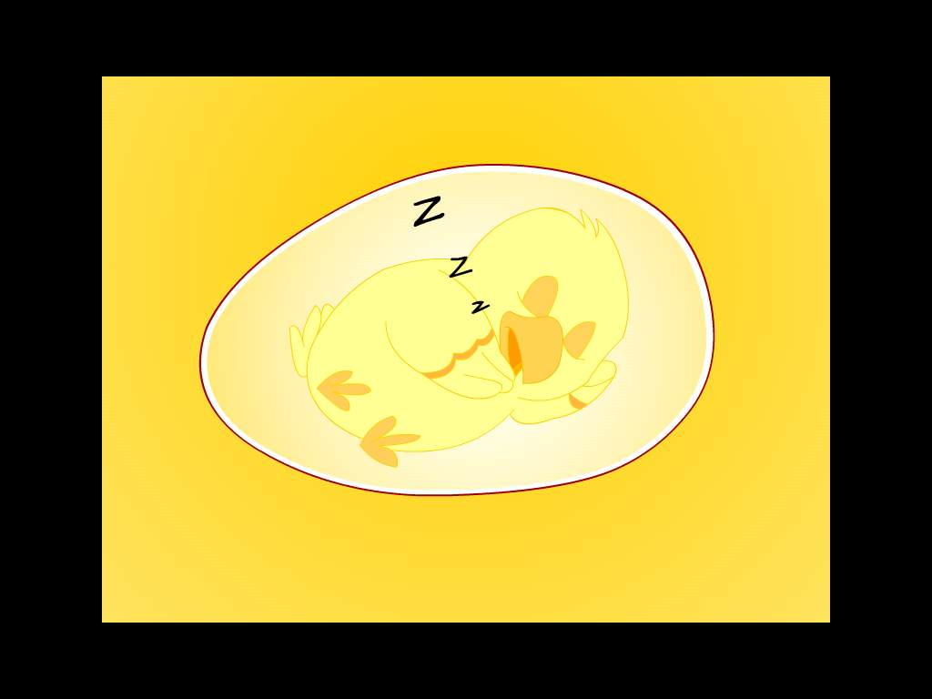
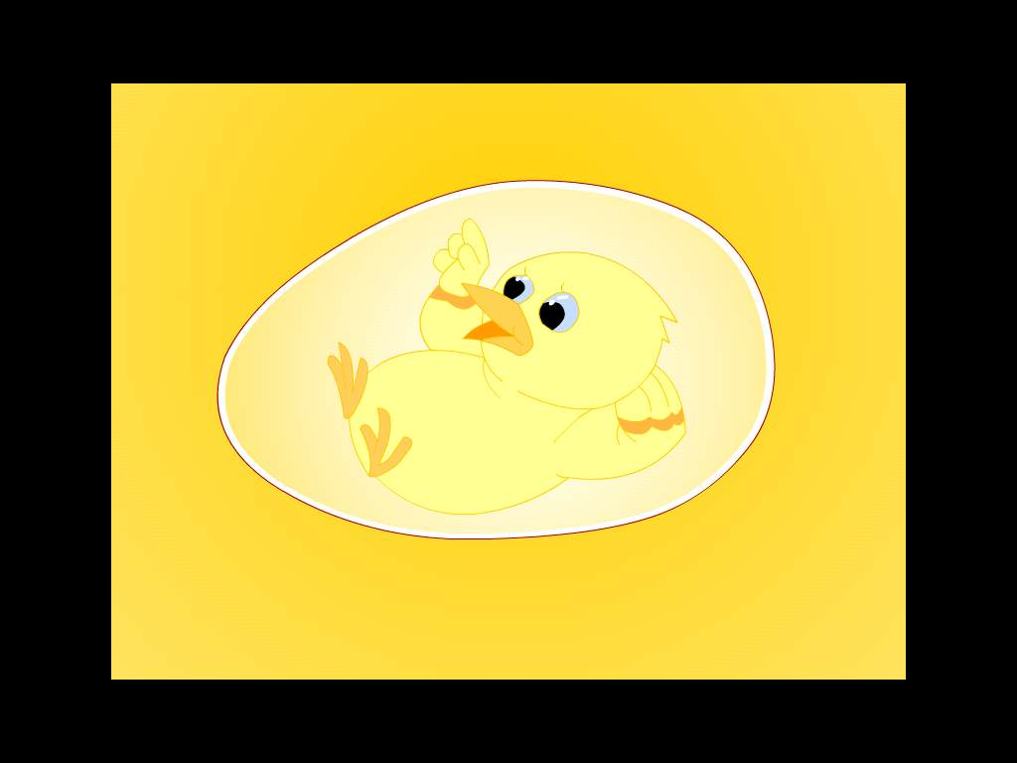
黄乎乎
睡着的
蛋壳里的小鸡先是 ，后
来 ,看见四周 的。
黄乎乎
它醒了

Slide 9
小鸡想：整个世界都是黄色的呀！

Slide 10
母鸡蹲着孵小鸡，一蹲蹲了许多天。蛋壳里的小鸡先是睡着的，后来它醒了，看见四周黄乎乎的。小鸡想：整个世界都是黄色的呀！

Slide 11
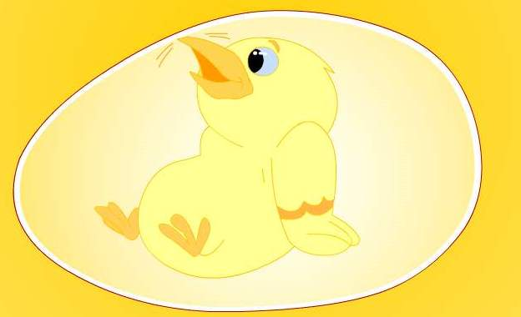
小鸡用小尖嘴啄蛋壳儿。

Slide 12
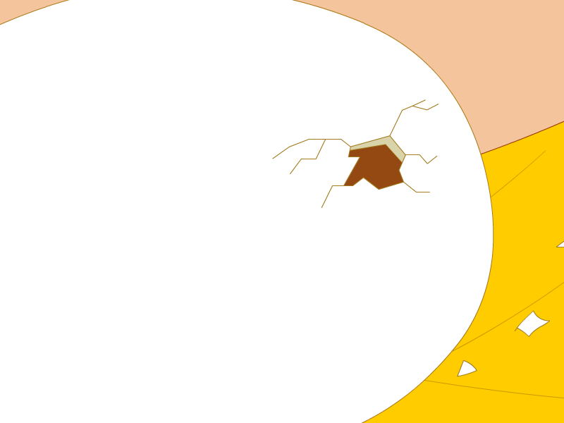
tā zhuó ya zhuó ya zhuó hěn jiǔ
它啄呀啄呀，啄了很久，
cái zhuó dòng yǎn
才啄出一个小小的洞眼。

Slide 13
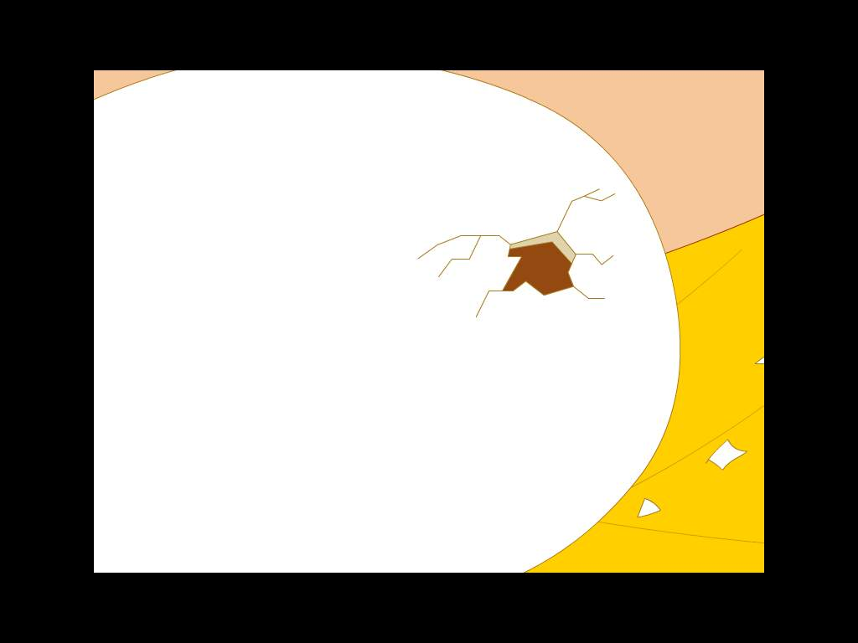
洞眼

Slide 14
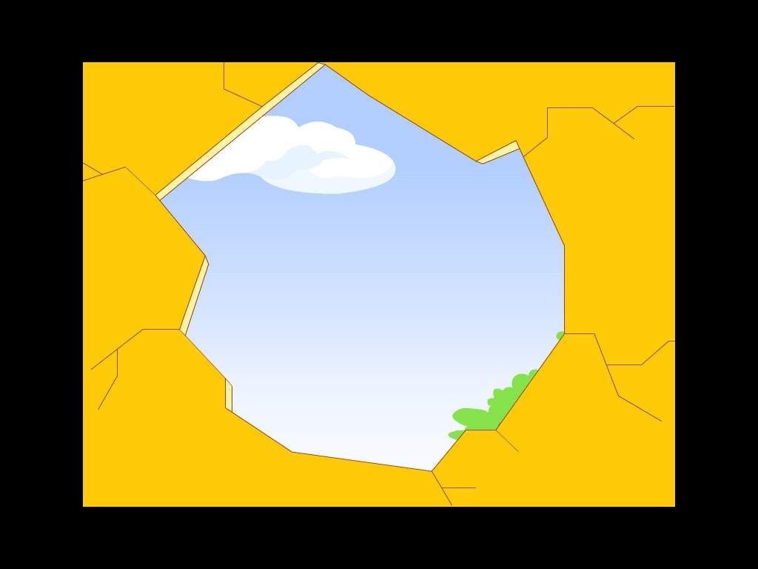
它看见天空是蓝湛湛的,

Slide 15

树木是绿茵茵的,
小河是碧澄澄的……

Slide 16
小鸡用小尖嘴啄蛋壳儿。它啄呀啄呀，啄了很久，才啄出一个小小的洞眼。它看见天空是蓝湛湛的，树木是绿茵茵的，小河是碧澄澄的……

Slide 17
A B B
白花花 绿油油
红通通 白茫茫
碧澄澄 亮晶晶
黄乎乎 金灿灿

Slide 18
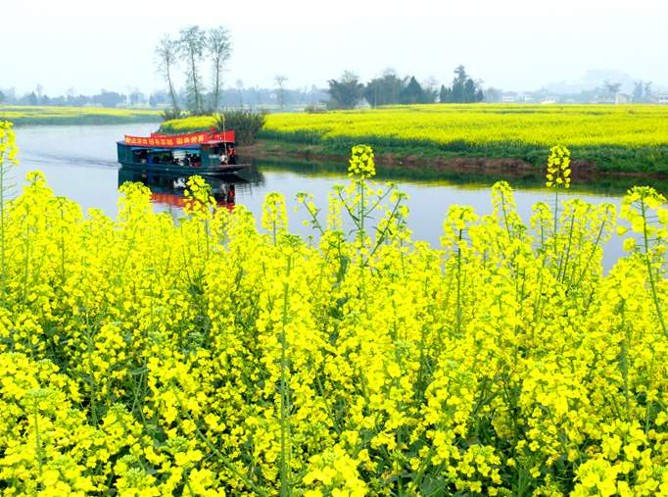
金灿灿的油菜花

Slide 19

红
通
通
的
太阳

Slide 20

碧澄澄的湖水

Slide 21
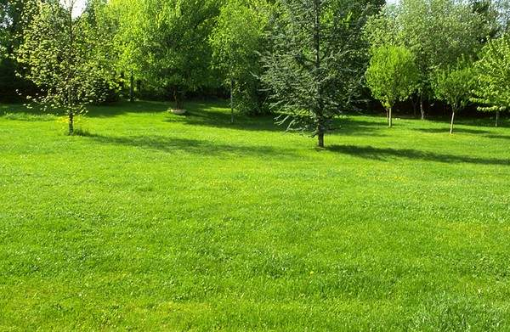
绿油油的草地
小鸡看见 是 。

Slide 22
小鸡看见天空是蓝湛湛的。
小鸡看见树木是绿茵茵的。
小鸡看见小河是碧澄澄的。
小鸡还看见 是 的。
小鸡还看见 是 的。
太阳
红通通
草地
绿油油

Slide 23
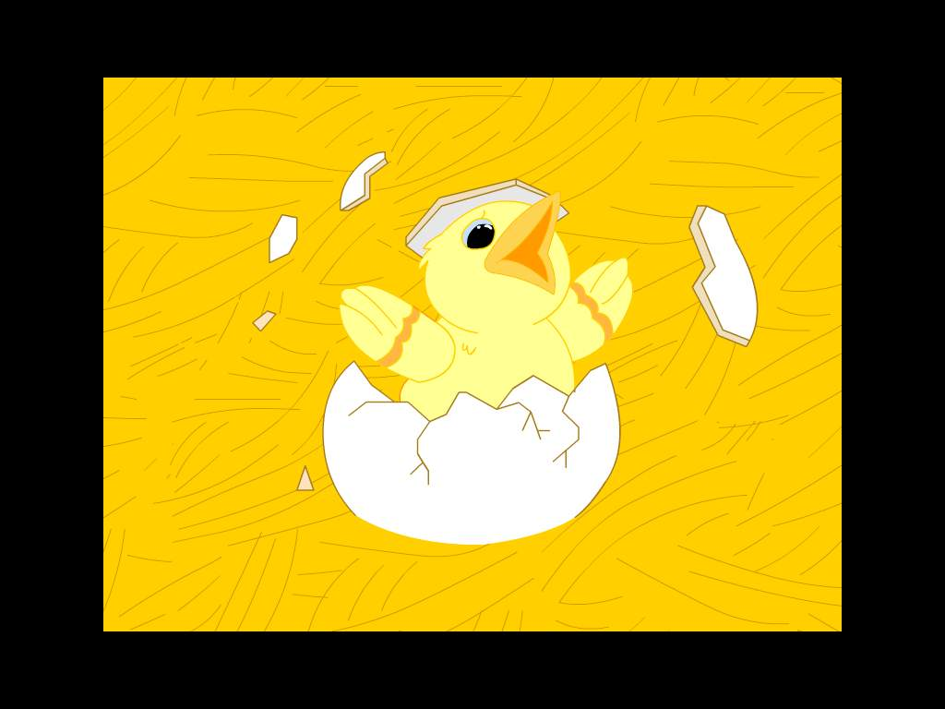
一撑
撑破
原来世界这么美丽呀！小鸡可高兴了。它用翅膀一撑，就把蛋壳儿撑破了。

Slide 24
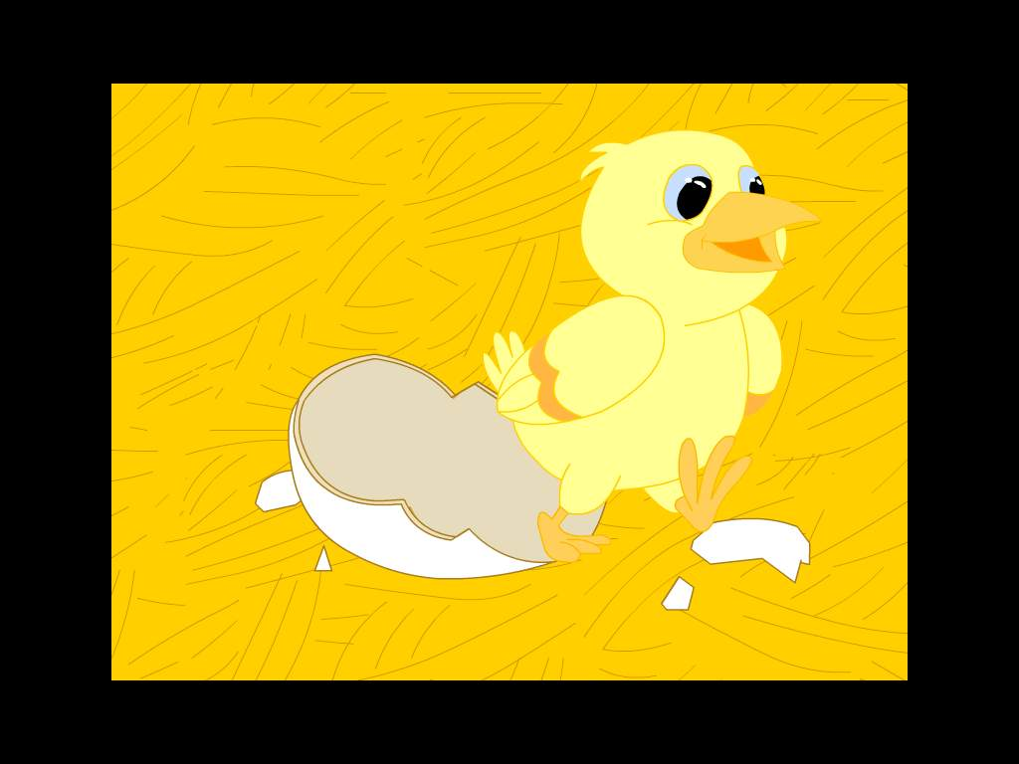
它叽叽叽地叫着，慢慢站了起来。

Slide 25
原来世界这么美丽呀！小鸡可高兴
了。它用翅膀一撑，就把蛋壳儿撑破了。
它叽叽叽地叫着，慢慢站了起来。

Slide 26
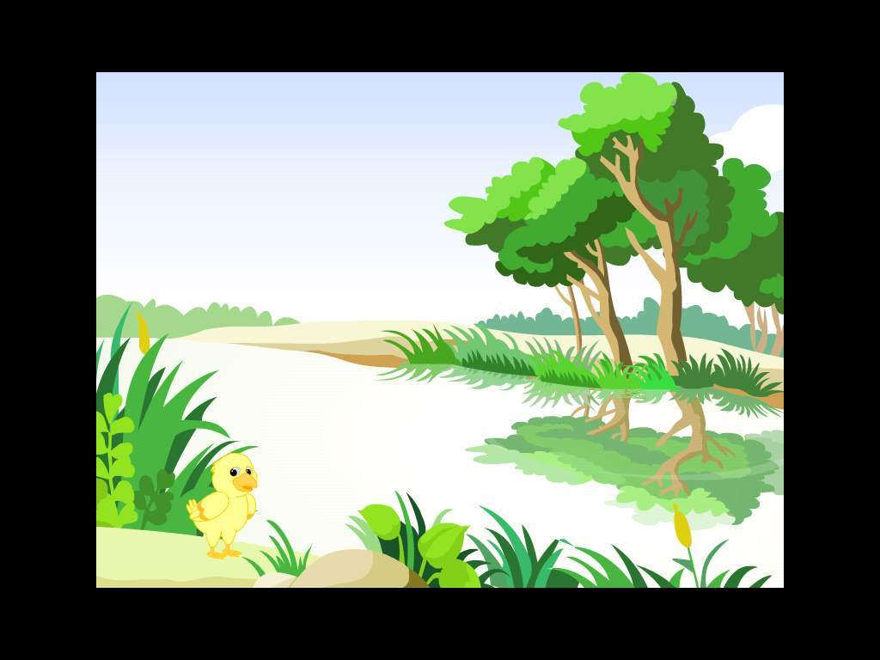
叽叽，叽叽，小鸡是在说：世界多美呀——蓝湛湛的，绿茵茵的，碧澄澄的……

Slide 27
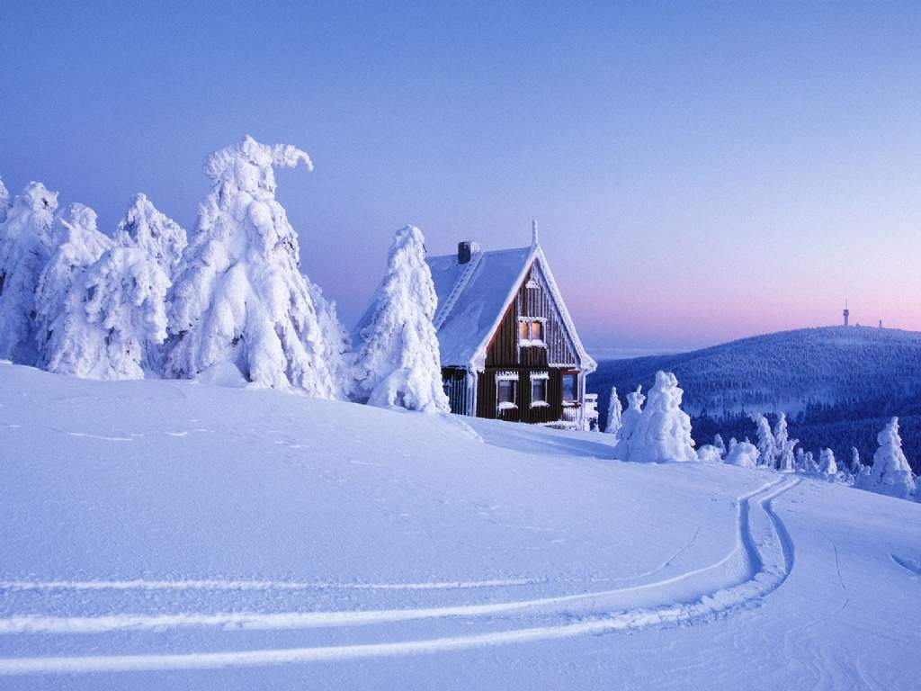
叽叽，叽叽，小鸡是在说：世界多美呀——
（ ），（ ），（ ）……

